Slide 1
Линейная функция и её график
Учитель МОУ Кутькина Л. П.

Slide 2
Цель урока:
обобщить и систематизировать знания по теме: “Линейная функция и её график”
Знакомство с новым способом построения графиков

Slide 3
План урока
Теоретическая часть
Тест
Решение практической задачи
Быстрый способ построения графиков функции
Творческая мастерская
Итог

Slide 5
Линейная функция
y=kx+ b, (k не равно 0)
где k, b – числа
x – переменная
x – аргумент ( независимая переменная)
y – функция ( зависимая переменная)
Частный случаи
1. Прямая пропорциональность y=kx
Проходит (0;0), расположен в I и III четвертях, если k > 0; и в II и IV четвертях , если k<0.
2. y=b график параллелен оси абсцисс и проходит через (0;b)

Slide 6
Взаимное расположение графиков
y=k1x+b1
y=k2x+b2
k1=k2
параллельны
b1=b2
совпадают
k1≠k2
пересекаются
b1≠b2
не совпадают
b1=b2
точка пересечения (0;b1)
k1·k2=-1
перпендику-
лярны

Slide 7
ТЕСТ
ворос | ответ
1) Какая формула задаёт линейную функцию? | а) у=3:х в) у=6-2х г) у=-1 д) х=7
2) Выберите формулу задающую прямую пропорциональность. | а) у=3 в) у=7х-8 г) у=х д) у=7х
3) В какой точке график у=5х+7 пересечёт ось ординат? | а) (0;6) в) (7;0) г) (0;7) д) (5;7)
4)Какого расположение графиков функций у=6х+7 и у=7х?
5) Какого расположение графиков функций у=х+7 и у=7х
6)Какого расположение графиков функций у=6х+7 и у=7х
7)Какого расположение графиков функций у=2х+7 и у=-0,5х
8) При каком значении к графики параллельны у=кх+6 и у=-4х+1? | а) 9 в) 4 г) не при каких д) -4
9) В какой точке график у=5х+7 пересечёт ось абсцисс? | а) (2;6) в) (-1,4;0) г) (0;0) д) (5;7)

Slide 8
Найдите координаты точки пересечения графиков?

Slide 9
Проверяем!
(1;3)

Slide 10
В каких точках графики данных функций пересекаются с осью ординат. Выпишите буквы соответствующие найденным ответам. Что означает полученное слово?

Slide 11
ЙÖРА - ЛОСЬ

Slide 12
Сними усталость

Slide 13
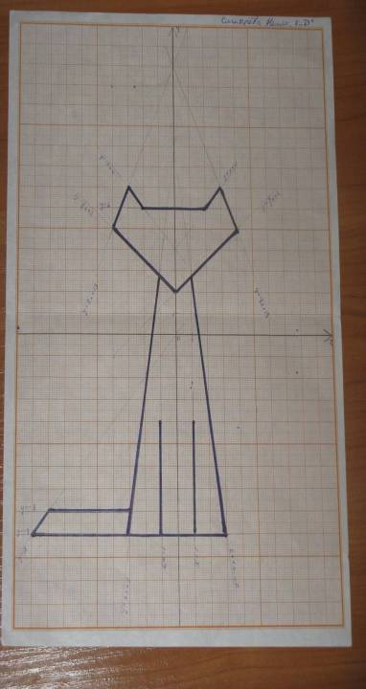
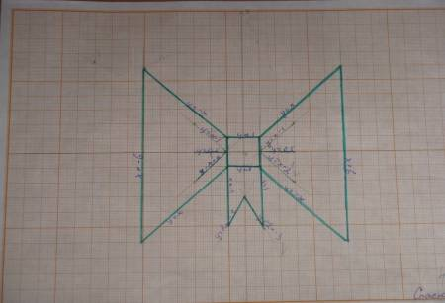
Проектная деятельность

Slide 14
Задания:
При каких значениях параметра а графики параллельны: y=(3-a)x+1 и y=(a-1)x+5
При каких значениях параметра а графики совпадают: y=2аx+1 и y=4x+1
При каких значениях параметра а графики пересекаются: y=(3-a)x+1 и y=(2a-1)x+5
Домашнее задание: Построить графики функций: у=3х-1 и у=1 /2х+6

